Slide 1
BSc első évfolyam
Számítógép és hálózati architektúrák
DUEL-ISR-118
Téma: Alhálózat számítási feladatok
Készítette: Farkas Imre
Előszállás, 2021.03.27.

Slide 2
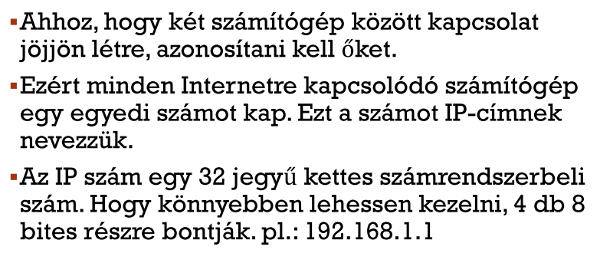
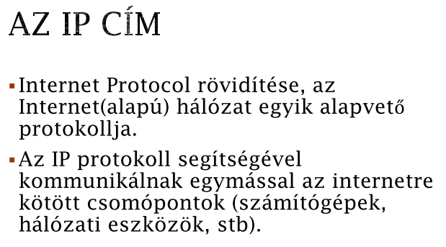
Az Ip cím
IPv4

Slide 3
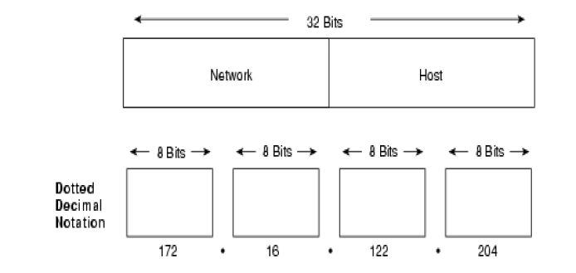
Az ip cím felépítése

Slide 4
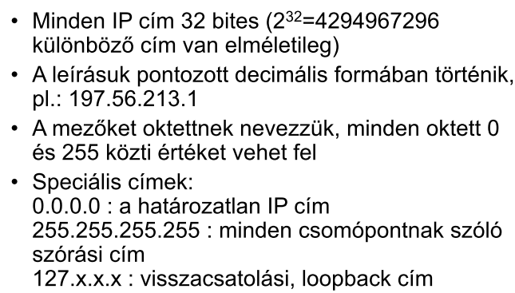
IPv4 címek felépítése

Slide 5
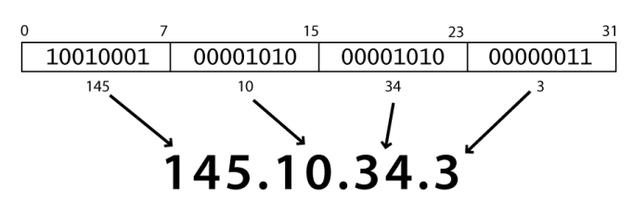
IPv4 címzési rendszer

Slide 6
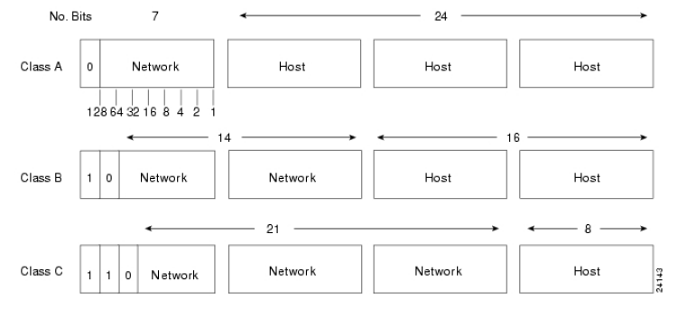
IPv4 osztályok

Slide 7
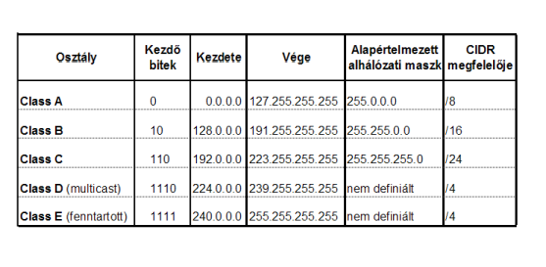
IPv4 osztályok
A CIDR megadja, hogy a 32 bitből hány egyes van a maszkban balról jobbra (hány bit jelöli a hálózatot).

Slide 8
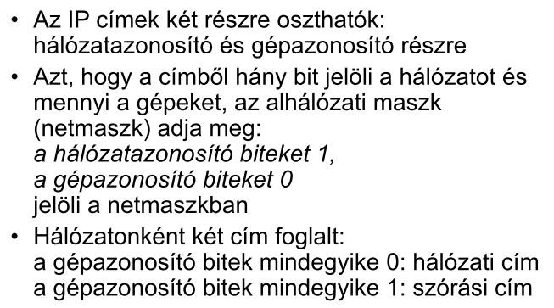
Alhálózati maszk
CIDR=27
11111111.111111111.1111111.11100000
255.255.255.224
(Alhálózat címe, IP tartomány első cím)
(Szórási címe, IP tartomány utolsó cím)

Slide 9
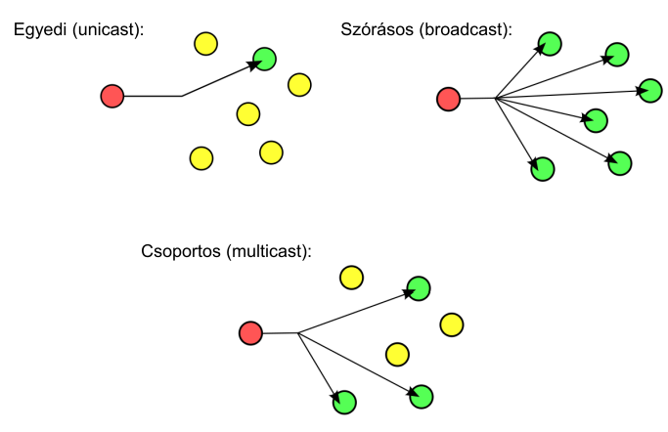
Címzési módok IPv4 esetén

Slide 10
Számok 8 biten
8 bit:
128 64 32 16 8 4 2 1
Ez 0-tól 255-ig
128 64 32 16 8 4 2 1
128 64 32 16 8 4 2 1
Pl.:
1 | 0 | 0 | 1 | 1 | 0 | 0 | 1
Ez 128+16+8+1=153

Slide 11

Alhálózat számítási példa 1.
Adott az alábbi IP cím maszkkal együtt. Határozzuk meg a címhez tartozó alhálózat címet.
IP cím: 11000000. 10101000. 00000010. 01010100
128
64
128
32
8
2
64
16
4
192
168
2
84
192.168.2.84

Slide 12
Alhálózat számítási példa 1.
CIDR azonosító
/28 1111111. 11111111. 11111111. 11110000
28 db egyes balról jobbra.
Maszk: 255.255.255.240

Slide 13
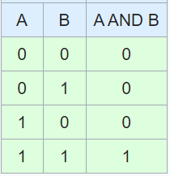
Alhálózat számítási példa 1. megoldása (A verzió)
Első féle megoldás
Vesszük az IP címből is az utolsó 8 bitet és a maszkból is, majd ezeken elvégzem az ÉS műveletet.
Azért az utolsó 8, mert C osztályú a cím.
01010100 IP utolsó 8 bit
& 11110000 maszk utolsó 8 bit
01010000 ez 64+16=80
Így az alhálózat címe: 192.168.2.80

Slide 14
Alhálózat számítási példa 1. megoldása (B verzió)
Második féle megoldás
Mivel az IP címünk 192-vel kezdődik, ezért az a cím egy C osztályú a cím. Ez azt jelenti, hogy a az első 24 bit lesz a hálózat cím, az utolsó 8 bit lesz a gép cím. Az utolsó nyolc bitből 4 db 1, a /28 miatt, ezért csak az utolsó 4 bit lesz az, ami meghatározza a gép címét. 4 biten 16 (2⁴) különböző címet tudok kiosztani. Ezért az IP tartományom 16-sával fog növekedni.
1111111. 11111111. 11111111. 11110000
192.168.2.0 - 192.168.2.15
192.168.2.16 - 192.168.2.31
192.168.2.32 - 192.168.2.47
192.168.2.48 - 192.168.2.63
192.168.2.64 - 192.168.2.79
192.168.2.80 - 192.168.2.95
192.168.2.96 - 192.168.2.111
192.168.2.112 - 192.168.2.127
192.168.2.128 - 192.168.2.143
192.168.2.144 - 192.168.2.159
192.168.2.160 - 192.168.2.175
192.168.2.176 - 192.168.2.191
192.168.2.192 - 192.168.2.207
192.168.2.208 - 192.168.2.223
192.168.2.224 - 192.168.2.239
192.168.2.240 - 192.168.2.255

Slide 15
Gyakorló feladatok
Határozza meg a az alábbi IP/Maszk címekhez tartozó alhálózati címet szórási címet és a kiosztható IP-k számát!
a.) IP/Maszk 193.124.15.148/27
b.) IP/Maszk 195.14.150.108/26
c.) IP/Maszk 193.124.15.38/29
d.) IP/Maszk 135.125.134.2/22 kiosztható-e 1234 db IP?

Slide 16
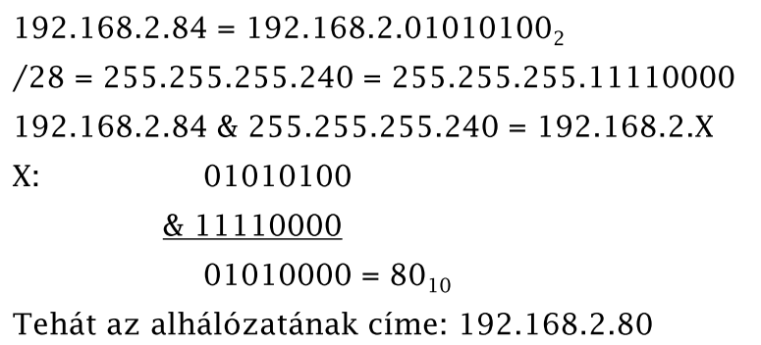
Alhálózat számítási példa 1. megoldása Az ujbányi tibi anyagában

Slide 17
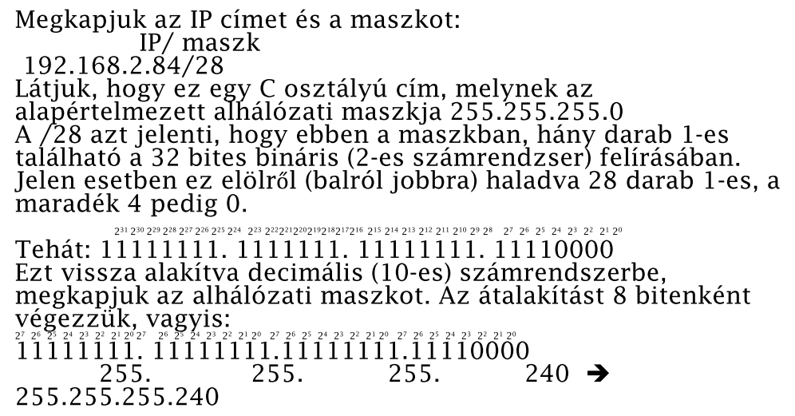
Alhálózat számítási példa 1. megoldása Az ujbányi tibi anyagában

Slide 18
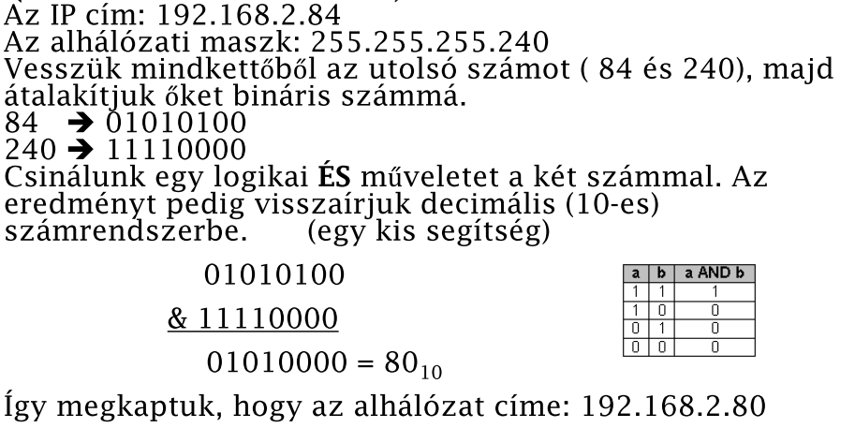
Alhálózat számítási példa 1. megoldása Az ujbányi tibi anyagában

Slide 19
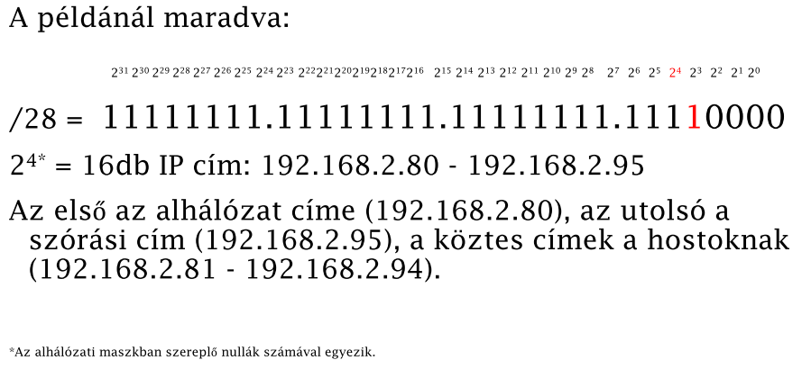
Alhálózat számítási példa 1. megoldása Az ujbányi tibi anyagában

Slide 20

Alhálózat számítási példa 1I.
Az maszk: CIDR = 16, így decimálisan 255. 255. 0. 0 azaz
11111111. 11111111. 00000000. 00000000 binárisan. Ezt szeretnénk 8 részre osztani. (8 =2³) Ez azt jelenti, hogy a maszk 16 db 0-jából az első hárommal le tudjuk írni az összes lehetséges alhálózatot. 11111111. 11111111. 00000000. 00000000
172. 17. 00000000. 00000000
172. 17. 00100000. 00000000
172. 17. 01000000. 00000000
172. 17. 01100000. 00000000
172. 17. 10000000. 00000000
172. 17. 10100000. 00000000
172. 17. 11000000. 00000000
172. 17. 11100000. 00000000
172. 17. 00011111. 11111111
172. 17. 00111111. 11111111
172. 17. 01011111. 11111111
172. 17. 01111111. 11111111
172. 17. 10011111. 11111111
172. 17. 10111111. 11111111
172. 17. 11011111. 11111111
172. 17. 11111111. 11111111
172.17.0.0 – 172.17.31.255
172.17.32.0 – 172.17.63.255
172.17.64.0 – 172.17.95.255
172.17.96.0 – 172.17.123.255
172.17.128.0 – 172.17.159.255
172.17.160.0 – 172.17.191.255
172.17.192.0 – 172.17.223.255
172.17.224.0 – 172.17.255.255

Slide 21
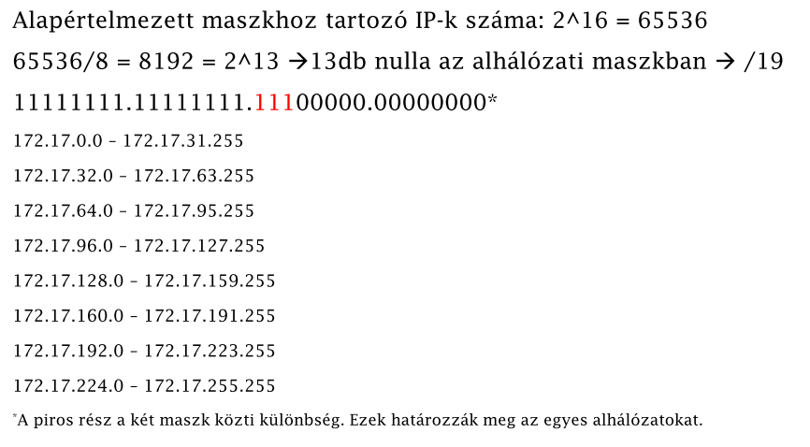
Alhálózat számítási példa I1. megoldása Az ujbányi tibi anyagában

Slide 22
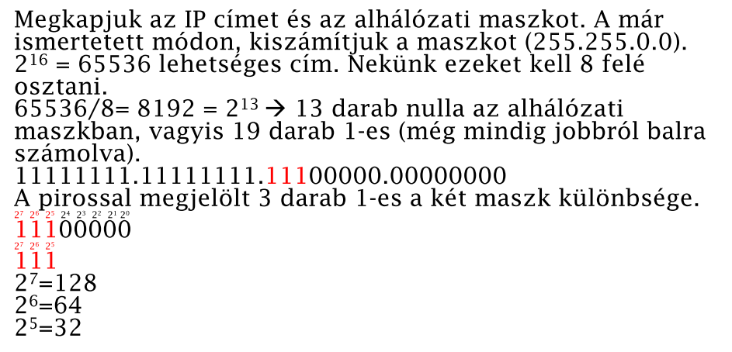
Alhálózat számítási példa I1. megoldása Az ujbányi tibi anyagában

Slide 23
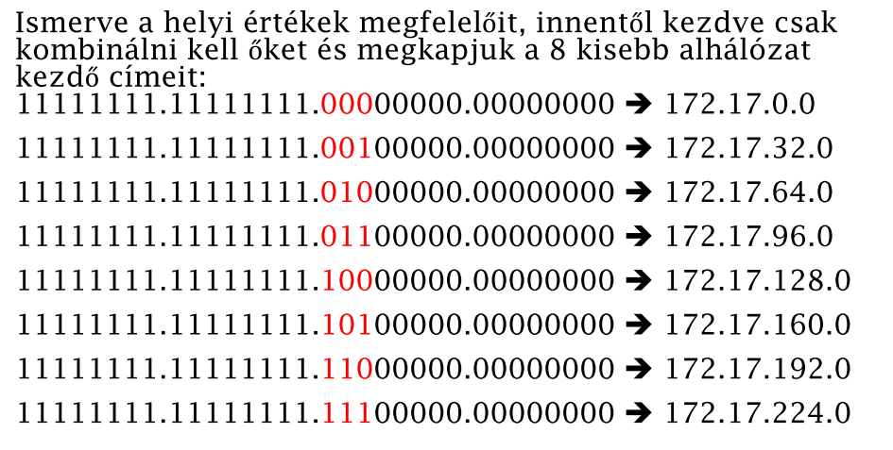
Alhálózat számítási példa I1. megoldása Az ujbányi tibi anyagában

Slide 24
feladatok
Osszuk fel az alábbi alábbi IP/Maszk tartományok a megadott részekre!
a.) IP/Maszk 193.124.15.0/27 4 részre
b.) IP/Maszk 132.14.0.0/22 8 részre
c.) IP/Maszk 193.124.192.0/25 2 részre
d.) IP/Maszk 10.44.0.0/16 16 részre

Slide 25
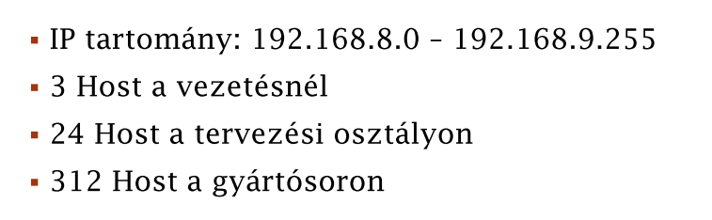
Alhálózat számítási példa I1I.
Tartományonként +2db IP cím (+6, minden tartományba egy alhálózati cím és egy szórási cím)
Össz. IP: 312+24+3+6= 345

Slide 26
Alhálózat számítási példa I1I.
Az ilyen feladatokat úgy kezdjük el, hogy a legnagyobb gép számú hálózat IP kiosztásával kezdjük, azt a darabszám csökkenő sorrendjébe vesszük a következőt.
Gyártó sor
312 gép + 2db IP (alhálózat cím és szórási cím) (512-es hálózat)
Alhálózat cím: 192.168.8.0 ez az első cím
Szórási cím: 192.168.9.255 ez az utolsó cím
Cím tartomány: 192.168.8.1 – 192.168.9.56 (ez úgy jön ki, hogy a
192.168.8.1- 192.168.8.255 –ig van 255 db IP, és 312-255=57 IP kell még, ez pedig a 192.168.9.0 – 192.168.9.56 –ig megvan)
Maszk: 255.255.254.0 CIDR 23

Slide 27
Alhálózat számítási példa I1I.
Gyártó sornak már kiosztott: 192.168.8.1 – 192.168.9.56 , 192.168.9.255 szórási cím
Tervezési osztály
24 gép + 2db IP (alhálózat cím és szórási cím) (32-es hálózat)
Alhálózat cím: 192.168.9.128 ez az első cím
Szórási cím: 192.168.9.159 ez az utolsó cím
Cím tartomány: 192.168.9.129 – 192.168.9.152 (ez úgy jön ki, hogy 24 IP címet adunk 129-től 152-ig az 24 db cím, mert 129-es is bele tartozik)
Maszk: 255.255.255.224 CIDR 27
Ami lehetne:
192.168.9.0
192.168.9.32
192.168.9.64
192.168.9.96
192.168.9.128
192.168.9.160
192.168.9.192
192.168.9.224
Nem mert a gyártósor fogja
A gyártósor bővítésére
Ezek közül választhatunk
Nem mert a gyártósor szórása fogja

Slide 28
Alhálózat számítási példa I1I.
Gyártó sornak már kiosztott: 192.168.8.1 – 192.168.9.56 , 192.168.9.255 szórási cím
Tervezési osztálynak már kiosztott: 192.168.9.128 – 192.168.9.159
Ami lehetne:
192.168.9.160
192.168.9.168
192.168.9.176
192.168.9.184
192.168.9.192
192.168.9.200
192.168.9.208
192.168.9.216
192.168.9.224
192.168.9.232
192.168.9.240 192.168.9.248
Vezetés
3 gép + 2db IP (alhálózat cím és szórási cím) (8-s hálózat)
Alhálózat cím: 192.168.9.200 ez az első cím
Szórási cím: 192.168.9.207 ez az utolsó cím
Cím tartomány: 192.168.9.201 – 192.168.9.203 (ez úgy jön ki, hogy 3 IP címet adunk 201-től 203-ig az 3 db cím, mert 201-es is bele tartozik)
Maszk: 255.255.255.248 CIDR 29
A tervezési osztály bővülése miatt
Ezek közül bármelyik lehet
Nem mert a gyártósor szórása fogja

Slide 29
A feladat megoldása
Gyártó sor kiosztott: 192.168.8.1 – 192.168.9.56
Tervezési osztály kiosztott: 192.168.9.128 – 192.168.9.159
Vezetés kiosztott: 192.168.9.200 – 192.168.9.207

Slide 30
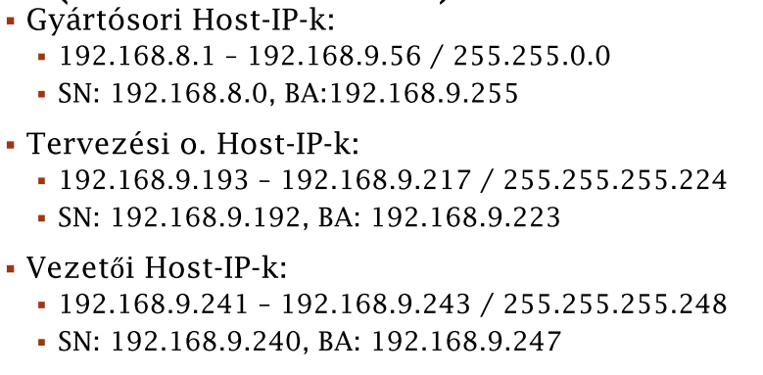
Alhálózat számítási példa III. megoldása Az ujbányi tibi anyagában
Nem jó!
Maszk: 255.255.254.0 CIDR 23

Slide 31
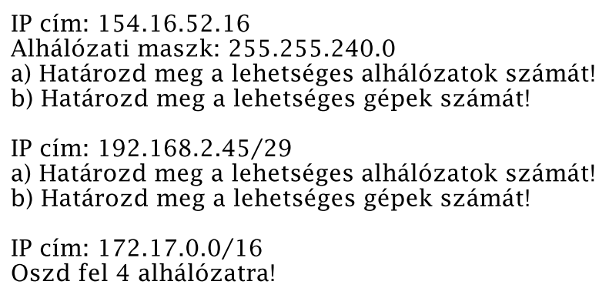
Gyakorló feladatok a Tibi anyagában

Slide 32
Alhálózat számítási példa III. (gyakorlás)
Egy gyárban új gyáregységet alakítottak ki. Az új részleg négy osztályból áll:
- vezetés 4 gép;
- személyzeti-informatikai 7 gép;
- tervezési-fejlesztési 22 gép;
- gyártósori 152 gép;
Készítsük el az új részleg IP kiosztását úgy, hogy 10%-os bővítési lehetőséget vegyünk figyelembe.
A felhasználható IP tartomány 192.145.12.0 – 192.145.12.255.
Amennyiben ebben nem oldható meg biztonságosan, akkor 192.145.12.0 – 192.145.13.255 tartományt lehet felosztani.

Slide 33
Alhálózat számítási példa III. (gyakorlás)
Egy gyárban új gyáregységet alakítottak ki. Az új részleg három osztályból áll:
- vezetés 6 gép;
- tervezési-fejlesztési-informatikai 17 gép;
- gyártósori 252 gép;
Készítsük el az új részleg IP kiosztását úgy, hogy 10%-os bővítési lehetőséget vegyünk figyelembe.
A felhasználható IP tartomány 192.14.1.0 – 192.14.2.255.

Slide 34
Alhálózat számítási példa III. (gyakorlás)
Egy cégcsoport új szolgáltatásba kezdet, mellyel az IT szektorban szeretne megtelepedni. A tevékenységi körük szoftverfejlesztés és távoli rendszermenedzselésbő áll. Az új részleg négy osztályból áll, ezek létszámadatai:
- Vezetés 6 fő;
- HR osztály 17 fő;
- Rendszergazda 42 fő;
- Programozó 352 fő;
Készítsük el az új részleg IP kiosztását úgy, hogy 15%-os bővítési lehetőséget vegyünk figyelembe. Vegyük figyelembe azt is, hogy minden osztálynál 4 főként jár egy hálózati nyomtató is (a bővített létszámra nézve).
A felhasználható IP tartomány 19.14.122.0 – 19.14.123.255. Amennyiben a tartomány nem elegendő, akkor egy oktett még bevonható (19.14.122.0 – 19.14.124.255)

Slide 35
Feladatok, amiket én adtam
IP/maszk: 192.168.2.123/29 Mi az alhálózat címe?
IP/maszk: 192.171.3.87/255.255.255.192 Mi az alhálózat címe?
Létre tudunk-e hozni olyan alhálózatot, melyben 32 gépet szeretnénk működtetni és a maszk CIDR száma 27?
IP tartomány: 72.0.0.0/8; osszuk fel 8 alhálózatra
IP cím: 154.16.52.16 Alhálózati maszk: 255.255.240.0
a) Határozd meg a lehetséges alhálózatok számát!
b) Határozd meg a lehetséges gépek számát!

Slide 36
Feladatok, amiket én adtam
IP cím: 192.168.2.45/29
a) Határozd meg a lehetséges alhálózatok számát!
b) Határozd meg a lehetséges gépek számát!
IP cím: 172.17.0.0/16
Oszd fel 4 alhálózatra!

Slide 37
Köszönöm a figyelmet!
Jó tanulást!
Készítette: Farkas Imre
elérhetőség: farkasi@uniduna.hu

